Slide 1







坚持发展 一以贯之
——学习习近平重要文章《坚持和发展中国特色社会主义要一以贯之》
领学人：黄子恒
时间：2022.10.XX

Slide 2
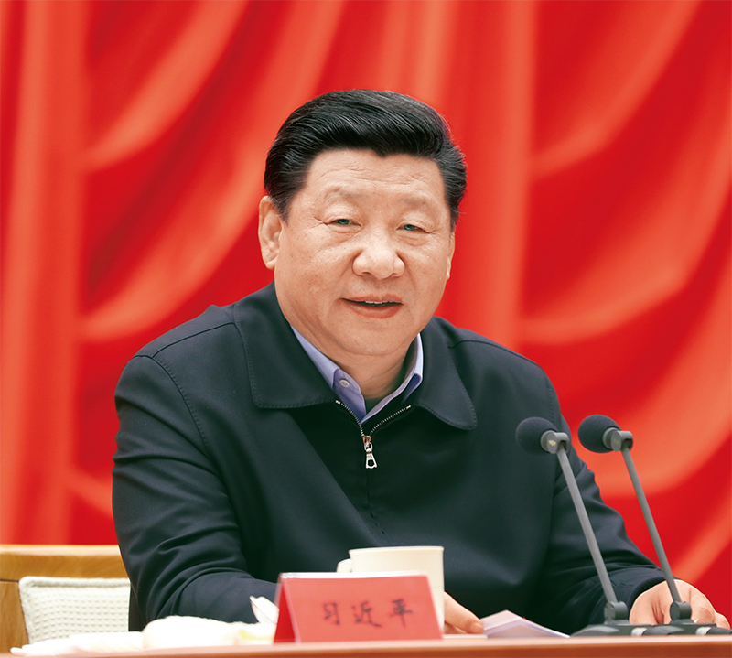
核心观点
一以贯之坚持和发展中国特色社会主义，需要回望历史
一以贯之坚持和发展中国特色社会主义，需要拓展视野
一以贯之坚持和发展中国特色社会主义，需要眺望未来

Slide 3




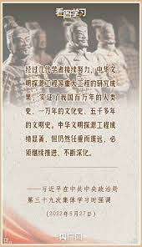
回望历史（5个维度）
改革开放40年的伟大实践
中华人民共和国成立近70年的持续探索
党领导人民进行伟大社会革命97年的实践
近代以来中华民族由衰到盛170多年的历史进程
中华文明5000多年的传承发展

Slide 4

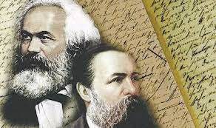
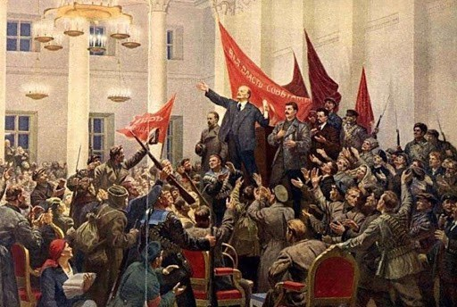



拓展视野（6个时间段）
空想社会主义的产生和发展
马克思、恩格斯创立科学社会主义理论体系
列宁领导十月革命胜利并实践社会主义
苏联模式逐步形成
新中国成立后我们党对社会主义的探索和实践
我们党作出进行改革开放的历史性决策、开创和发展中国特色社会主义

Slide 5
眺望未来（5个特性）
历史性：承前启后、继往开来、在新的历史条件下继续夺取中国特色社会主义伟大胜利
实践性：决胜全面建成小康社会、进而全面建设社会主义现代化强国
人民性：全国各族人民团结奋斗、不断创造美好生活、逐步实现全体人民共同富裕
民族性：全体中华儿女勠力同心、奋力实现中华民族伟大复兴中国梦
世界性：我国日益走近世界舞台中央、不断为人类作出更大贡献

